Slide 1
◆提出資料（次回発表します）
４MATで取り組みをまとめる
2035年ありたい組合を実現するための取り組み案とは･･･
（What if…?）
・取り組みを実現したその先には
・この取り組みを止めたら･･･
なぜ（Why＆WhyNot?）
理由と関連性が知りたい
～参考～
・クリープランド大学の研究者デビィッド・コルブの研究に基づくもの
・上記を含め、様々な研究者による学習スタイルの研修結果を一つにまとまった学習モデルに統合したのがバーニス・マッカシー
・結果として誕生したのが、世界中で最も広く使われている学習と教授のシステム４－Mat（フォーマット）システムが生まれた
・私たちが、４－Matシステムを使うのは、プレゼンテーションを作り上げていく上で、最も実際的で分かりやすいスタイルの為
④
①
③
②
どのように進めるか？
（How does it work?）
・まずは、次に、そして
・時系列で
何を行うか？（What about it?）
さらに多くの情報を提供！

Slide 2
（次回に向けてのホームワーク）
４MATで取り組みをまとめる
2035年ありたい組合を実現するための取り組み案とは･･･
（What if…?）
・取り組みを実現したその先には
・この取り組みを止めたら･･･
なぜ（Why＆WhyNot?）
理由と関連性が知りたい
【備考】
・４つの視点で出した取り組み案を参考に記入
・取り組み案は1つでも複数でもＯＫ
・Finalphase（8月2日）で本内容を発表します！
・1人あたりのプレゼンテーションの時間は7分程度
④
①
③
②
どのように進めるか？
（How does it work?）
・まずは、次に、そして
・時系列で
何を行うか？（What about it?）
さらに多くの情報を提供！

Slide 3
2035年ありたい組合（職場つくり）を実現するために 【うさぎ 小澤梓】
・行うことでどうなるか
（もしやらなかったらどうなるか）
・なぜ行うか。その理由
2035年までに起こる変化としてAI活用・機械化・人口減少などによる組合員減少が考えられるが、どんなに組合員が減少したとしても、組合活動の根幹は「人」。「幸せ」を感じるのも「人」。そこは変わらないはず。
ただ、組合員の減少は歯止めがかからないと思われるので、少ない人数で組合活動を支えるため役員だけでなく、微力でもいいので、組合に好印象を持っていて、かかわってくれる人を増やす。
一人ではできないので、手伝ってくれる人を見つける
↓
組合にかかわる人が増える
↓
・組合の「存在感」が増す
・組合員の「自主性」が生まれる（≠主体性）
・「対話」が生まれる
・組合員同士の結びつきが強くなり、組織が「強くなる」
・どのように進めたか（進めている）？
・何を行うか（行っているか）
・レク活動：今あるバス旅行をブラッシュアップ！（団体だからこそ体験できる企画を）
組合員の意見を聞き、楽しいと思ってもらえるものを企画する。自単組の過去の取り組み（BBQ・綱引き）を振り返ったり、他単組の取り組みを取り入れる。
・ろうきん・労済：オルグ、機関紙等でお得な情報を発信。組合員のライフステージごとに有益な情報を届ける。
・セミナーなど：新入組合員や新役員など、折に触れて組合活動とは何か、役員の役割は何かなどを伝え続ける。（Worker’s Libraryの活用）
今、組合役員をやってくれている人は、「青年部活動に参加して他社との交流を持てた」「若いころに労金でローンを組んで初めて車を買った」「イベントに参加して楽しかった」などの体験を持っている
→組合に対してよい印象を持ってもらえるような、組合員との接点となる機会を維持する。可能なら増やす。
具体的にはバス旅行やBBQなどのレク活動（楽しい！）、ろうきん・労済のサービスを知ってもらう・役立ててもらう（お得！便利！）、セミナーなどの情報提供（知れてよかった！）

Slide 4
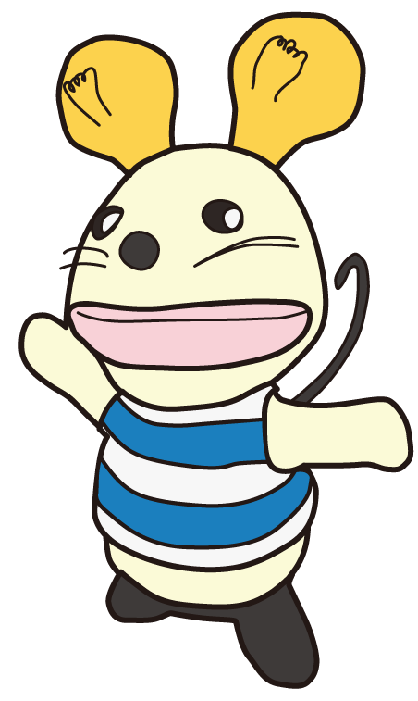
最終回に向けた…ホームワーク
☑Phase3 2025年6月27日
└起爆剤となる活動案をまとめる＋スキル
①2035年ありたい組合を実現するための取り組み案を
4MATに記入してくる
②Phase①～③のレジメを振り返り、気づきや得た内容を復習する
★Final Phaseは“4MAT ”にまとめた取り組み案を1人ひとり
“全力”でプレゼンテーション（発表）していきます！

